Slide 1
ΠΑΝΕΠΙΣΤΗΜΙΟ ΑΙΓΑΙΟΥ ΣΧΟΛΗ ΕΠΙΣΤΗΜΩΝ ΤΗΣ ΔΙΟΙΚΗΣΗΣ ΤΜΗΜΑ ΔΙΟΙΚΗΣΗΣ ΕΠΙΧΕΙΡΗΣΕΩΝ
«Πρόγραμμα Προπτυχιακών Σπουδών, Erasmus, ECTS, DS Label»
Χίος, Δεκέμβριος 2013

Slide 2
Περιεχόμενα
Πρόγραμμα Προπτυχιακών Σπουδών: Στόχοι, δομή, κατευθύνσεις
Erasmus
Συνεργαζόμενα Ιδρύματα
Εισερχόμενοι / Εξερχόμενοι φοιτητές
Εισερχόμενο / Εξερχόμενο διδακτικό και διοικητικό προσωπικό
ECTS
Τι είναι
Υιοθέτηση από το Τμήμα
DS Label
Τι είναι
Παράρτημα Διπλώματος

Slide 3
Στόχοι του Προπτυχιακού Προγράμματος Σπουδών
Ένα πρόγραμμα πανεπιστημιακών σπουδών επιδιώκει δύο παράλληλους στρατηγικούς στόχους:
Να εξοπλίσει τους φοιτητές με τις ουσιαστικές γνώσεις που απαιτεί η επιστημονική και επαγγελματική προοπτική τους και,
Να τους βοηθήσει να εμπεδώσουν μια ολοκληρωμένη αντίληψη για το επιστημονικό ήθος και την κοινωνική ευθύνη του επιστήμονα.
Αυτό σημαίνει, ότι, με την περάτωση των σπουδών του, ο απόφοιτος πρέπει να είναι εξοπλισμένος με:

Slide 4
Στόχος του Προπτυχιακού Προγράμματος Σπουδών είναι η δημιουργία επιστημόνων της διοίκησης οργανισμών
Θεωρητικό υπόβαθρο
Για συστηματική αντίληψη της οικονομίας και των γενικών προβλημάτων που ανακύπτουν κατά την άσκηση καθηκόντων σε θέσεις διοίκησης
Μεθοδολογία
Για τον βελτιστοποίηση των διαδικασιών λήψεως αποφάσεων και το σχεδιασμό λύσεων
Ιδιαίτερη έμφαση στις ποσοτικές μεθόδους και τη λογική ανάλυση
Τεχνικές
Για την επιστημονική και πρακτική υλοποίηση των παραπάνω

Slide 5
Ειδικά για τη διοίκηση επιχειρήσεων
Η διοίκηση επιχειρήσεων είναι μια κοινωνική επιστήμη με αναφορά στις ανάγκες της κοινωνίας και της οικονομίας.
Η κοινωνική ευημερία προϋποθέτει οικονομική ανάπτυξη.
Στην προσπάθεια για την οικονομική ανάπτυξη, είναι σημαντικός ο ρόλος των επιχειρήσεων και των εργαζομένων σε αυτές.
Η οικονομική ανάπτυξη ξεκινά από την επιχειρηματική καινοτομία.
Μια επιχείρηση ανοιχτή στην καινοτομία αναπτύσσεται δυναμικά μόνο μέσα σε μια κοινωνία που είναι ανοιχτή στο διαφορετικό, αγκαλιάζει το νεωτερικό και υποστηρίζει τη δημιουργικότητα.

Slide 6
Η δομή του Προπτυχιακού Προγράμματος Σπουδών
Ορολογία
Για την επιτυχή ολοκλήρωση των σπουδών στο Τ.Δ.Ε. απαιτείται ένας αριθμός μαθημάτων
Κάθε μάθημα έχει κάποια χαρακτηριστικά:
Έχει ένα Όνομα (π.χ. Λογιστική)
Ανήκει σε κάποια Κατηγορία (Κορμού-Κατεύθυνσης-Επιλογής) και
Έχει κάποιες Διδακτικές Μονάδες
(Μια διδακτική μονάδα αντιστοιχεί σε εβδομαδιαία παράδοση διάρκειας μιας ώρας)

Slide 7
Η δομή του Προπτυχιακού Προγράμματος Σπουδών
Ο Πρώτος Κύκλος: Μαθήματα Κορμού
Ο πρώτος κύκλος σπουδών περιλαμβάνει 34 μαθήματα υποδομής στα οποία αντιστοιχούν 102 διδακτικές μονάδες.
Τα μαθήματα αυτά καλύπτουν πλήρως τα δύο πρώτα έτη σπουδών καθώς και ένα μέρος του τρίτου και τέταρτου έτους.
Αποκαλούνται μαθήματα κορμού και είναι υποχρεωτικά για όλους τους φοιτητές.
Ο φοιτητής οφείλει να επανεγγραφεί και να παρακολουθήσει επιτυχώς κάθε μάθημα κορμού στο οποίο δεν έχει επιτύχει.

Slide 8
Η δομή του Προπτυχιακού Προγράμματος Σπουδών
Με τα μαθήματα κορμού διδάσκονται στοιχεία από επιμέρους γνωστικά αντικείμενα που συνυπηρετούν τη σπουδή των προβλημάτων τα οποία θέτει η οργάνωση, η διεύθυνση, η λειτουργία και το περιβάλλον της επιχείρησης.
Αυτά τα γνωστικά αντικείμενα είναι κατά βάση τα εξής: η Διοίκηση, τα Μαθηματικά, η Στατιστική, η Οικονομική Θεωρία, η Κοινωνιολογία, το Δίκαιο, η Πληροφορική και οι Τεχνικές Διαχείρισης των Πληροφοριών, η Γενική Λογιστική και η Λογιστική Κόστους, η Χρηματοοικονομική Ανάλυση, το Marketing, οι Θεωρίες της Οργάνωσης και Λήψης Αποφάσεων, οι Μέθοδοι Σχεδιασμού και Προγραμματισμού της Παραγωγής

Slide 9
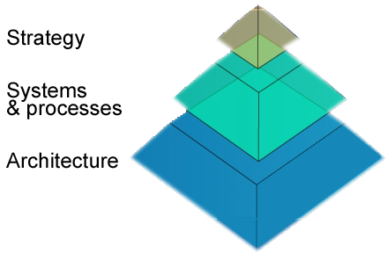
Η δομή του Προπτυχιακού Προγράμματος Σπουδών Από το γενικό στο ειδικό
Μαθήματα κορμού
(34 υποχρεωτικά)
102 δ.μ.

Slide 10
Η δομή του Προπτυχιακού Προγράμματος Σπουδών
Ο Δεύτερος Κύκλος: Κατεύθυνση και Επιλογές
Με αφετηρία τις βασικές γνώσεις υποδομής προσφέρονται στη συνέχεια εξειδικευμένα μαθήματα.
Η παρακολούθηση των μαθημάτων του δεύτερου κύκλου διέπεται από ειδικές ρυθμίσεις, με βάση τις οποίες τα μαθήματα αυτά εντάσσονται σε δύο κατηγορίες:
τα μαθήματα κατεύθυνσης σπουδών και
τα μαθήματα ελεύθερης επιλογής

Slide 11
Η δομή του Προπτυχιακού Προγράμματος Σπουδών
Κατευθύνσεις Σπουδών
Οι κατευθύνσεις σπουδών απαρτίζονται από δέσμες μαθημάτων, η διδασκαλία των οποίων οδηγεί σε μια σχετική εξειδίκευση του φοιτητή.
Σε κάθε κατεύθυνση ο φοιτητής θα πρέπει να πάρει εννέα μαθήματα, εκ των οποίων τα τέσσερα είναι υποχρεωτικά.
Προϋπόθεση για την εγγραφή σε κατεύθυνση σπουδών και σε οποιοδήποτε μάθημα ενταγμένο σε κατεύθυνση είναι η επιτυχής ολοκλήρωση μαθημάτων κορμού, με τα οποία ο φοιτητής συγκεντρώνει τουλάχιστον 50% των διδακτικών μονάδων των μαθημάτων κορμού (δηλαδή 51 διδακτικές μονάδες).

Slide 12
Η δομή του Προπτυχιακού Προγράμματος Σπουδών
Στο Τ.Δ.Ε. προσφέρονται πέντε κατευθύνσεις σπουδών
Ι. Marketing
ΙΙ. Διοίκηση Τουρισμού
ΙΙΙ. Διοίκηση-Οργάνωση Επιχειρήσεων και Νέες Τεχνολογίες
ΙV. Λογιστική – Χρηματοοικονομική
V. Επιχειρηματική Οικονομική
Ο φοιτητής πρέπει να συγκεντρώσει 27 διδακτικές μονάδες που αντιστοιχούν σε μαθήματα της κατεύθυνσης σπουδών που επέλεξε στη διάρκεια των σπουδών του.

Slide 13
Η δομή του Προπτυχιακού Προγράμματος Σπουδών Από το γενικό στο ειδικό
Μαθήματα κατεύθυνσης
(υποχρεωτικά, επιλογής)
27 δ.μ.
Μαθήματα κορμού
(υποχρεωτικά)
102 δ.μ.

Slide 14
Η δομή του Προπτυχιακού Προγράμματος Σπουδών
Ελεύθερες Επιλογές
Κάθε φοιτητής συμπληρώνει το πρόγραμμα που θα παρακολουθήσει με εννέα τουλάχιστον διδακτικές μονάδες από μαθήματα Ελεύθερης Επιλογής (ΕΕ)
Πτυχιακή Εργασία
Η πτυχιακή εργασία βαθμολογείται από δύο διδάσκοντες, υλοποιείται στο τελευταίο εξάμηνο σπουδών και αξιολογείται με έξι διδακτικές μονάδες
Πτυχίο
Η ολοκλήρωση των σπουδών στο Τ.Δ.Ε. επιτυγχάνεται με την επιτυχή περάτωση μαθημάτων με τα οποία ο φοιτητής συγκεντρώνει κατ’ ελάχιστον 144 διδακτικές μονάδες ή 240 μονάδες ECTS, καθώς η επιτυχής εξέταση ενός μαθήματος αντιστοιχεί σε 5 ECTS.

Slide 15
Η δομή του Προπτυχιακού Προγράμματος Σπουδών βασίζεται σε επίπεδα γνώσης – από το γενικό στο ειδικό
Μαθήματα ελεύθερης επιλογής
9 δ.μ.
Μαθήματα κατεύθυνσης
(υποχρεωτικά, επιλογής)
27 δ.μ.
Μαθήματα κορμού
(υποχρεωτικά)
102 δ.μ.

Slide 16
Η δομή του Προπτυχιακού Προγράμματος Σπουδών βασίζεται σε επίπεδα γνώσης – από το γενικό στο ειδικό
Πτυχιακή εργασία
6 δ.μ.
Μαθήματα ελεύθερης επιλογής
9 δ.μ.
Μαθήματα κατεύθυνσης
(υποχρεωτικά, επιλογής)
27 δ.μ.
Μαθήματα κορμού
(υποχρεωτικά)
102 δ.μ.

Slide 17
Συνοπτική περιγραφή μαθημάτων
Μαθήματα κορμού
Κατευθύνσεις
34 μαθήματα
Διοίκηση
Μαθηματικά
Πληροφορική
Οικονομικά
Χρηματοοικονομική
Δίκαιο
Λογιστική - Κοστολόγηση
Οργάνωση Επιχειρήσεων και Παραγωγής
Μάρκετινγκ
Διοίκηση Τουρισμού
Διοίκηση- Οργάνωση Επιχειρήσεων και Νέες Τεχνολογίες
Λογιστική - Χρηματοοικονομική
Επιχειρηματική Οικονομική

Slide 18
Συνοπτική περιγραφή μαθημάτων
Μαθήματα κορμού
Μαθήματα κατεύθυνσης
34 μαθήματα
Διοίκηση
Μαθηματικά
Πληροφορική
Οικονομικά
Χρηματοοικονομική
Δίκαιο
Λογιστική - Κοστολόγηση
Οργάνωση Επιχειρήσεων και Παραγωγής
Μάρκετινγκ
Διοίκηση Τουρισμού
Διοίκηση – Οργάνωση Επιχειρήσεων και Νέες Τεχνολογίες
Λογιστική - Χρηματοοικονομική
Επιχειρηματική Οικονομική
5^{ο} εξάμ.
50% δ.μ. κορμού

Slide 19
Σύνοψη
Προϋποθέσεις απόκτησης Πτυχίου
O φοιτητής μπορεί να ολοκληρώσει το πρόγραμμα σπουδών στη Διοίκηση Επιχειρήσεων και να ανακηρυχθεί πτυχιούχος του Τ.Δ.Ε., αφού συμπληρώσει καταρχήν τουλάχιστον επτά πλήρη εξάμηνα φοίτησης από την πρώτη εγγραφή του στο Τμήμα
Επίσης, απαιτείται η επιτυχής περάτωση μαθημάτων (παρακολούθηση και εξέταση) με τα οποία ο φοιτητής συγκεντρώνει κατ’ ελάχιστον 144 διδακτικές μονάδες που αναλύονται ως εξής:

Slide 20
Σύνοψη
102 διδακτικές μονάδες πρέπει να αντιστοιχούν σε μαθήματα κορμού (Υ, υποχρεωτικά μαθήματα),
27 διδακτικές μονάδες πρέπει να αντιστοιχούν σε μαθήματα της κατεύθυνσης σπουδών που επέλεξε στη διάρκεια των σπουδών του.
Από τις προαναφερόμενες 27 δ.μ. :
οι 12 δ.μ. πρέπει να προέρχονται από τα υποχρεωτικά μαθήματα της κατεύθυνσης (ΥΚ)
οι 15 δ.μ. πρέπει να προέρχονται από τα κατ’ επιλογήν μαθήματα (Ε.Κ) της κατεύθυνσης.
9 διδακτικές μονάδες πρέπει να αντιστοιχούν σε μαθήματα ελεύθερης επιλογής (Ε.Ε), και τέλος
6 διδακτικές μονάδες που αντιστοιχούν στην εκπόνηση της πτυχιακής εργασίας.

Slide 21
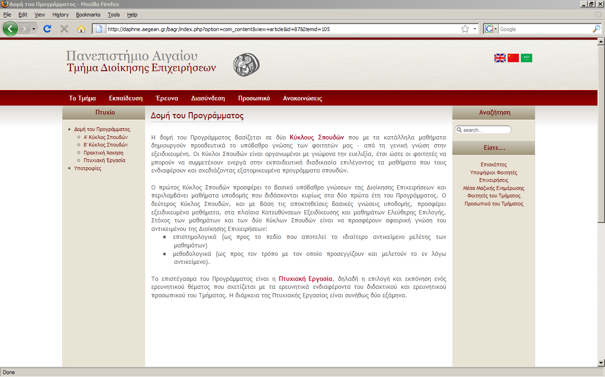
Η ιστοσελίδα του τμήματος είναι συνεχής πηγή πληροφοριών

Slide 22
Erasmus
Συνεργαζόμενα Ιδρύματα
Ιδρυματικές συμφωνίες
1) Fachhochschule Frankfurt am Main (Γερμανία): φοιτητές, διδακτικό και διοικητικό προσωπικό 2) Universidad De Leon (Ισπανία): φοιτητές 3) Universidad Rey Juan Carlos (Ισπανία): φοιτητές και διδακτικό προσωπικό 4) Universidad San Jorge (Ισπανία): φοιτητές, διδακτικό και διοικητικό προσωπικό 5) Universite de Picardie Jules Verne (Γαλλία): φοιτητές και διδακτικό προσωπικό 6) Ecole de Management de Normandie (Γαλλία): φοιτητές 7) Dumlupinar University (Τουρκία) : φοιτητές και διδακτικό προσωπικό 8) Ege University (Τουρκία): φοιτητές και διδακτικό προσωπικό 9) Adnan Menderes University (Τουρκία): φοιτητές και διδακτικό προσωπικό 10) University of Nicosia (Κύπρος): φοιτητές, διδακτικό και διοικητικό προσωπικό

Slide 23
Erasmus
Συνεργαζόμενα Ιδρύματα
Τμηματικές συμφωνίες
1) University of Applied Management (Γερμανία): διδακτικό και διοικητικό προσωπικό 2) West Coast University of Applied Sciences (Γερμανία): φοιτητές, διδακτικό και διοικητικό προσωπικό 3) Esic Business & Marketing School (Ισπανία): φοιτητές 4) Siauliai University (Λιθουανία): φοιτητές, διδακτικό και διοικητικό προσωπικό 5) Mugla Universitesi (Τουρκία): φοιτητές 6) Sakarya University (Τουρκία): διδακτικό προσωπικό 7) Dokuz Eylul Universitesi (Τουρκία): φοιτητές, διδακτικό προσωπικό 8) Cyprus University of Technology (Κύπρος): φοιτητές, διδακτικό και διοικητικό προσωπικό
Οι φοιτητές, τα μέλη ΔΕΠ και το διοικητικό προσωπικό του τμήματος έχουν συστηματικά αξιοποιήσει τις ιδρυματικές και τμηματικές συμφωνίες προκειμένου να μετακινηθούν σε συνεργαζόμενα ιδρύματα.

Slide 24
ECTS
Τι είναι το ECTS
Το Ευρωπαϊκό Σύστημα Μονάδων Κατοχύρωσης Μαθημάτων (ECTS) είναι ένα σύστημα χορήγησης και μεταφοράς ακαδημαϊκών μονάδων που έχει ως σκοπό να ενισχύσει και να διευκολύνει τις διαδικασίες ακαδημαϊκής αναγνώρισης μεταξύ των συνεργαζομένων ιδρυμάτων της Ευρώπης, μέσω της χρήσης πραγματικών και γενικά εφαρμόσιμων μηχανισμών.
Το ECTS παρέχει ένα κώδικα καλής πρακτικής, για την οργάνωση της ακαδημαϊκής αναγνώρισης, με την ενίσχυση της διαφάνειας των προγραμμάτων σπουδών και των επιτευγμάτων των σπουδαστών.

Slide 25
ECTS
Υιοθέτηση από το Τμήμα
Κάθε προσφερόμενο μάθημα έχει 5 μονάδες ECTS
Κάθε εξάμηνο διαθέτει 30 μονάδες ECTS
Για τη λήψη πτυχίου απαιτείται η συμπλήρωση
240 μονάδων ECTS.
Η εφαρμογή του E.C.T.S. ισχύει για τους εγγεγραμμένους φοιτητές – φοιτήτριες με έτος εισαγωγής 2009 – 2010.

Slide 26
DS Label
Τι είναι
Το DS Label είναι τιμητική διάκριση που πιστοποιεί την ορθή χορήγηση του Παραρτήματος Διπλώματος από ένα Ίδρυμα και αποτελεί ένδειξη ποιότητας και διαφάνειας.
Το Ίδρυμα προετοιμάζεται για την υποβολή αίτησης για απόκτηση του DS Label.
Στο πλαίσιο αυτό, το τμήμα εκδίδει και χορηγεί το Παράρτημα Διπλώματος στους αποφοίτους όλων των προγραμμάτων σπουδών του, στην ελληνική και αγγλική γλώσσα.

Slide 27
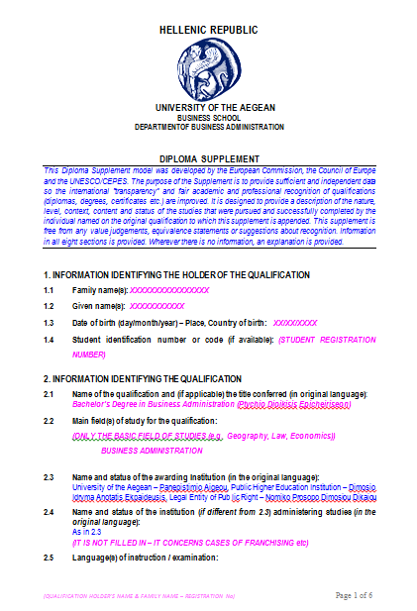
DS Label
Παράρτημα Διπλώματος Τμήματος

Slide 28
DS Label
Μαθησιακά Αποτελέσματα Τίτλου Σπουδών
Με την ολοκλήρωση των σπουδών τους, οι πτυχιούχοι του Τμήματος Διοίκησης Επιχειρήσεων έχουν εξοπλιστεί με τις απαιτούμενες γνώσεις, ικανότητες και δεξιότητες, οι οποίες θα τους εξασφαλίσουν την επιστημονική και επαγγελματική τους καταξίωση και εξέλιξη στο χώρο της διοίκησης επιχειρήσεων.
Ειδικότερα, οι πτυχιούχοι του Τμήματος
Έχουν αποκτήσει επιστημονικό τρόπο σκέψης, ο οποίος επιτρέπει τη μεθοδική και ορθολογική προσέγγιση στην επίλυση προβλημάτων και την αποτελεσματική αντιμετώπιση των αναγκών των σύγχρονων επιχειρήσεων και οργανισμών.
Έχουν διδαχθεί και είναι σε θέση να αξιοποιήσουν μία σειρά από σύγχρονα εργαλεία και μεθόδους τα οποία σε συνδυασμό με το διδαχθέντα τρόπο σκέψης τους επιτρέπουν να ανταποκριθούν στο απαιτητικό και ανταγωνιστικό περιβάλλον της αγοράς.
Είναι κατάλληλα προετοιμασμένοι για τη συνέχιση των σπουδών τους σε μεταπτυχιακό επίπεδο.

